Slide 1

УРОК РУССКОГО ЯЗЫКА
3 КЛАСС ,
«Род имён существительных»
УМК ШКОЛА РОССИИ
Урок составила
Боровик Екатерина Павловна,
учитель начальных классов
МБОУ СОШ №17 Новый Уренгой ЯНАО

Slide 2

читать
писать
думать
объяснять
доказывать

Slide 3
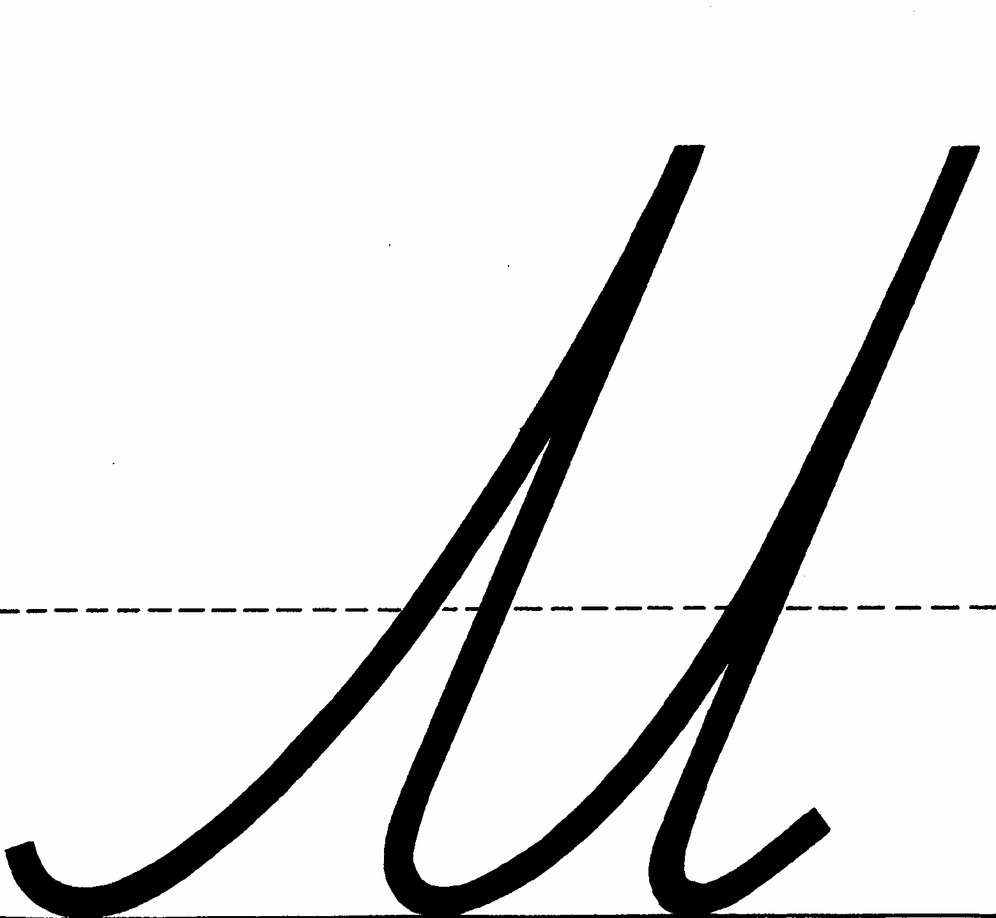
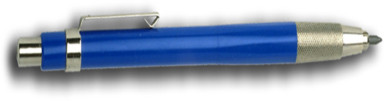

Slide 4
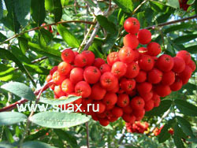
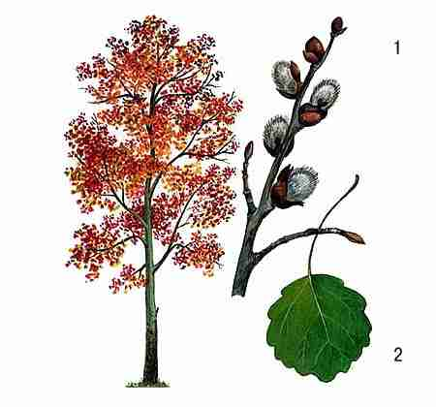
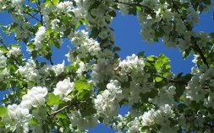
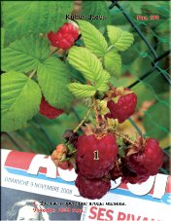
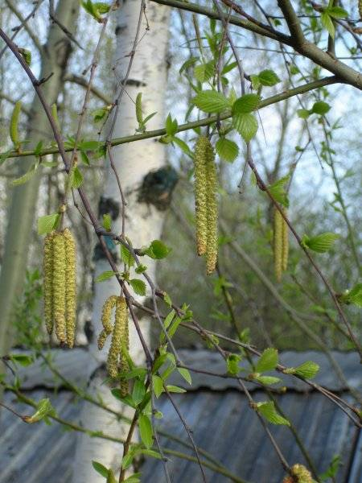
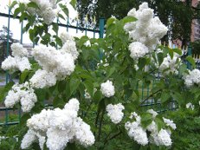
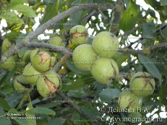
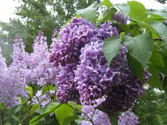
Берёза,
малина,
орех,
осина,
рябина,
сирень,
яблоня.

Slide 5
Дайте совет однокласснику: как определить род имени существительного?

Slide 6

Запишите слова в 3 группы.
Кухня, стол, ложка, масло, банка, варенье, нож, миксер, тарелка, сметана, молоко, хлеб, булочка, печенье, холодильник.

Slide 7
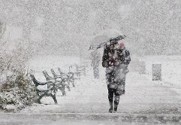
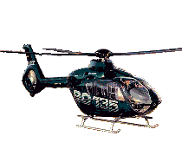
Бел, как сахар,
Мягок, как шерсть,
Лёгок, как перо.
Трещит, а не кузнечик,
Летит, а не птица,
Везёт, а не лошадь.

Slide 8


Slide 9

Работа с учебником. С.28, упражнение 45

Slide 10

Когда так говорят?
1. Дружба дружбой, а служба службой.
2. За добро добром платят.
3. Знай, сверчок, свой шесток.

Slide 11
Напомните однокласснику: как определить род имени существительного?
он
она
она

Slide 12
Найдите существительные,
определите их род
Дали х..м..чку зерна,
С..ел всю мисочку до дна.
С..ел морковку. Схрумкал сушку,
Репу, сельдерей, п..трушку.
Сыр отведал, с..ел тв..рог-
Больше есть уже не мог.
Этот хитрый х..м..чок
Не такой уж простач..к:
Все с..едобные кусочки
Про запас кл..дёт за щёчки.

Slide 13
Задание на дом:
Стр. 29, упр. 47.

Slide 14
Молодцы!

